Slide 1
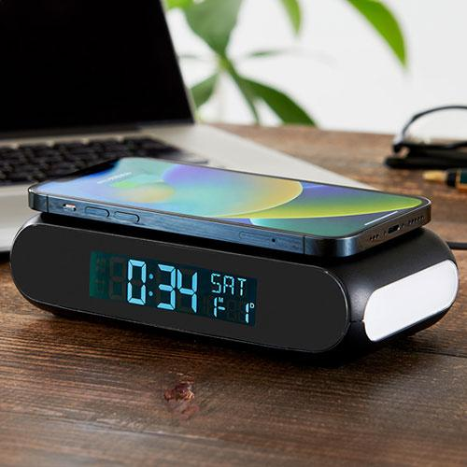
【提案書】
ワイヤレスチャージャークロック バッソ
スマホのワイヤレスチャージャーとデジタルクロックが一体となった便利アイテムです。もちろん有線での充電も可能。ナイトライト機能付きのため、枕元に置いて使用するのもおすすめです。
特徴
納期
納期スペース
仕様
素材 : ABS樹脂
サイズ : W160 x D79 x H41 mm
重量 : 144ｇ
付属品 : 本体x1、USB TYPE-Aｺｰﾄﾞ 機能：ワイヤレス充電、時計、アラーム、スヌーズ、カレンダー、バックライト、ナイトライト、USBポート
お見積
お見積りスペース

